Slide 1
Тема: Распределенные базы данных
Дисциплина: Системы БД

Slide 2
План лекции:
1. Распределенные БД;
2. Свойства идеальной распределенной БД;
3. Проблемы размещения данных в РБД;
4. Надежность в распределенных БД;
5. Управление доступом;
6. Обработка и оптимизация запросов.

Slide 3
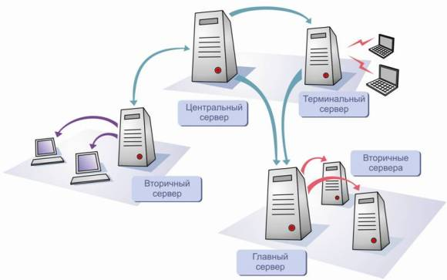
Распределенные БД
Распределенная система - программная система, в которой хранение и обработка информации сосредоточена не на одной вычислительной машине, а распределена между несколькими компьютерами.

Slide 4
Распределенные БД
Характеристики (свойства) распределенных систем
+ | -
Совместное использование ресурсов | Сложность
Открытость | Безопасность
Параллельность | Управляемость
Масштабируемость | Непредсказуемость
Отказоустойчивость

Slide 5
Распределенные БД
Распределенную базу данных (РБД) (DDB - distributed database) можно рассматривать как слабосвязанную сетевую структуру, узлы которой представляют собой локальные базы данных. Связи между узлами представляют собой потоки тиражируемых данных.
Топология РБД определяется направленностью потоков тиражирования данных - возможны варианты иерархии и структур типа «звезда» и т.д.

Slide 6
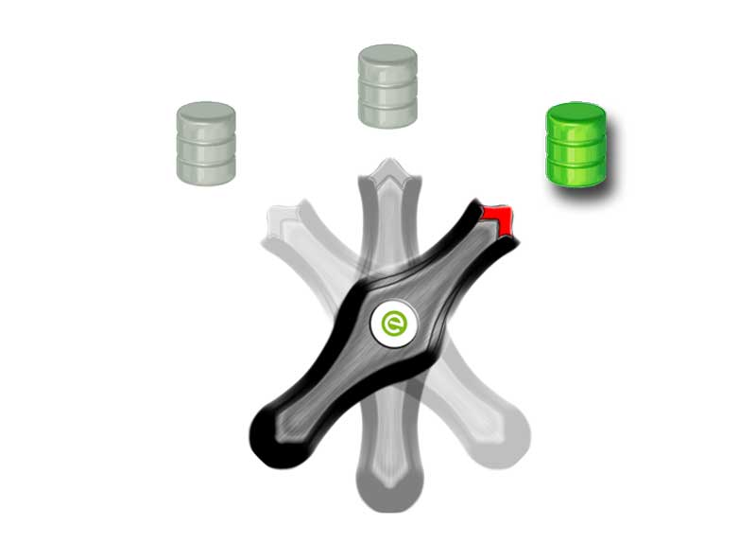
Распределенные БД
Система управления распределенной базой данных определяется как программная система, которая позволяет управлять базой данных таким образом, чтобы ее распределенность была прозрачна для пользователей.

Slide 7
Распределенные БД
В РБД информация (данные) физически распределяется по локальным базам при помощи операции фрагментации.
За счет фрагментации данные приближаются к месту их наиболее интенсивного использования, что потенциально снижает затраты на пересылки; уменьшаются также размеры отношений, участвующих в пользовательских запросах.

Slide 8
Распределенные БД
Если доступ к одним и тем же данным нужен из приложений, выполняющихся на разных узлах, в таком случае, с точки зрения экономии затрат, более эффективно будет поддерживать копии (реплики) данных на всех узлах, чем непрерывно пересылать их между узлами.
Распределение (включая фрагментацию и репликацию (тиражирование)) данных по множеству узлов невидимо (прозрачно) для пользователей.

Slide 9
Распределенные БД
На сегодняшний день известны несколько реализаций распределенной обработки:
- архитектура «клиент-сервер» или системы типа «много-клиентов/один-сервер»;
- архитектура типа «много-клиентов/много-серверов»;
- архитектура типа «равный-к-равному».

Slide 10
Свойства идеальной
распределенной БД
Локальная автономия (local autonomy)
Каждая база данных в узле распределенной системы БД функционирует как полноценная локальная база данных; управление ею выполняется на текущем узле и независимо от других узлов системы, но в то же время эта БД является фрагментом общего пространства данных распределенной системы.

Slide 11
Свойства идеальной
распределенной БД
Независимость от центрального узла
(no reliance on central site)
Управление РБД должно быть рассредоточенным и в системе не должно быть критичного узла, без которого система не может работать - управляющего транзакциями, оптимизацией запросов, глобальным системным каталогом.

Slide 12
Свойства идеальной
распределенной БД
Непрерывные операции (continuous operation)
Возможность непрерывного доступа к данным («24 часа в сутки, семь дней в неделю») в рамках РБД вне зависимости от их расположения и от операций, выполняемых с данными на локальных узлах.
Это качество можно выразить лозунгом «данные доступны всегда, а операции над ними выполняются непрерывно».

Slide 13
Свойства идеальной
распределенной БД
Прозрачность расположения
(location independence)
Пользователь, обращающийся к РБД, ничего не должен знать о реальном, физическом размещении данных в узлах информационной системы. Все обращения к данным выполняются без учета знаний их местонахождения. Транспортировка запросов к БД и результатов запросов осуществляется встроенными системными средствами.

Slide 14
Свойства идеальной
распределенной БД
Прозрачная фрагментация
(fragmentation independence)
Это свойство трактуется как возможность распределенного (то есть на различных узлах) размещения данных, логически представляющих собой единое целое.
Существует фрагментация двух типов: горизонтальная и вертикальная.

Slide 15
Свойства идеальной
распределенной БД
Горизонтальная фрагментация означает хранение строк одной логической таблицы на различных узлах (фактически в нескольких идентичных физических таблицах на различных узлах).
Горизонтальная фрагментация реализуется при помощи операции селекции, которая направляет кортежи исходного отношения в один из разделов (одну из локальных баз), руководствуясь условием фрагментации.

Slide 16
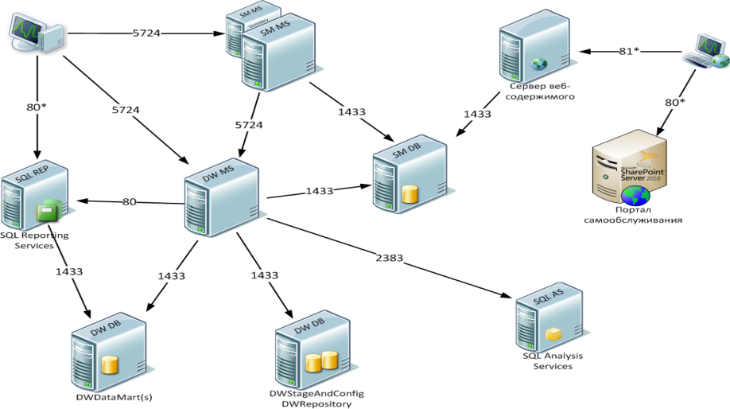
Свойства идеальной
распределенной БД
Вертикальная фрагментация означает распределение столбцов одной логической таблицы по нескольким узлам.
При вертикальной фрагментации отношение делится на разделы при помощи операции проекции.

Slide 17
Свойства идеальной
распределенной БД
Прозрачность тиражирования
(replication independence)
Тиражирование (репликация) данных - это асинхронный процесс переноса изменений объектов исходной базы данных в базы, расположенные на других узлах распределенной системы.
Тиражирование достигается внутрисистемными средствами и прозрачно для пользователей.

Slide 18
Свойства идеальной
распределенной БД
Обработка распределенных запросов (distributed query processing)
Это свойство трактуется как возможность выполнения операций выборки над распределенной БД, сформулированных в рамках запроса на языке SQL (то есть с помощью тех же языковых средств, что и операции над локальной БД).

Slide 19
Свойства идеальной
распределенной БД
Обработка распределенных транзакций
(distributed transaction processing)
Это качество трактуется как возможность выполнения операций обновления над РБД (INSERT, UPDATE, DELETE), не разрушающее целостность и согласованность данных. Эта цель достигается применением двухфазного протокола фиксации транзакций (two-phase commit protocol), ставшего фактическим стандартом обработки распределенных транзакций. Его применение гарантирует согласованное изменение данных на нескольких узлах в рамках распределенной транзакции.

Slide 20
Свойства идеальной
распределенной БД
Независимость от оборудования
(hardware independence)
Это свойство означает, что в качестве узлов распределенной системы могут выступать компьютеры любых моделей и производителей - от мэйнфреймов до персональных компьютеров.

Slide 21
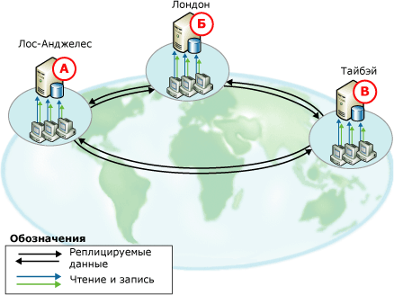
Свойства идеальной
распределенной БД
Независимость от операционных систем
(operationg system independence)
Это качество вытекает из предыдущего и означает многообразие операционных систем, управляющих узлами распределенной системы.

Slide 22
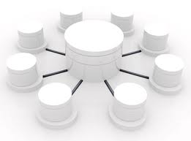
Свойства идеальной
распределенной БД
Прозрачность сети (network independence)
Доступ к базам данных осуществляется по сети. Спектр сетевых протоколов, которые поддерживаются конкретной РСУБД не должен быть ограничением для системы с распределенными базами данных.

Slide 23
Свойства идеальной
распределенной БД
Независимость от баз данных
(database independence)
Это качество означает, что в распределенной системе могут сосуществовать СУБД от различных производителей, и возможны операции поиска и обновления в базах данных различных моделей и форматов.

Slide 24
Проблемы размещения данных в РБД
Перекос в распределении данных.
Выражается в неравномерном разбиении отношений, что отрицательно влияет на баланс загрузки системы.
Решение проблемы - необходимо произвести реорганизацию базы данных динамически или статически.

Slide 25
Проблемы размещения данных в РБД
Перекос в распределении данных.
Статическая реорганизация проводится периодически и служит для изменения размещения данных либо в связи с увеличением размера базы данных, либо из-за изменения структуры спроса на доступ к данным и как правило требует остановки в работе системы.

Slide 26
Проблемы размещения данных в РБД
Проблемы репликации или тиражирования
В распределенных базах данных с тиражированием каждому логическому элементу данных (локальной БД) соответствует несколько физических копий - первичная и дублирующая и часто возникают проблемы, связанные с поддержкой согласованного состояния копий.

Slide 27
Проблемы размещения данных в РБД
Проблемы репликации или тиражирования
Самым известным критерием согласованности является критерий полной эквивалентности копий, который требует, чтобы по завершении транзакции все копии БД были идентичны. Протокол тиражирования, обеспечивающий критерий полной эквивалентности копий известен под названием ROWA (Read-Once/Write-All - одно чтение, запись во все копии).

Slide 28
Проблемы размещения данных в РБД
Проблемы репликации или тиражирования
Протокол ROWA прост, но он требует доступности всех копий БД, для того чтобы транзакция была завершена. Сбой на одном из узлов приведет к блокированию транзакции, что снижает доступность базы данных.
В современных распределенных СУБД используются более гибкие технологии репликаций, где тип согласования копий находится под контролем пользователя.

Slide 29
Проблемы размещения данных в РБД
Репликацию можно классифицировать по следующим аспектам:
1. по направлению репликации;
2. по времени проведения сеанса репликации;
3. по способу передачи информации во время процесса репликации;
4. по способу анализа тиражируемой информации.

Slide 30
Проблемы размещения данных в РБД
1. По направлению репликации.
Если данные изменяются только в одной из БД, а в других данные только хранятся и не подвергаются изменениям, то такую репликацию называют однонаправленной или односторонней.
Если же данные могут изменяться и вводиться на всех БД, то такой вид репликации называют мультинаправленной или многосторонней.

Slide 31
Проблемы размещения данных в РБД
2. По времени проведения сеанса репликации.
Если данные должны быть засинхронизированны немедленно после изменений, то такую репликацию называют репликация реального времени.
Если же процесс репликации запускается по какому либо событию во времени или по отмашке администратора БД, то такой вид репликации называют отложенной.

Slide 32
Проблемы размещения данных в РБД
3. По способу передачи информации во время процесса репликации.
Если соединение серверов, хранящих распределенные БД, происходит при помощи программы клиента, которая с одной стороны коннектится к своему серверу, а с другого конца имеет прямую связь с БД другого сервера и может подключиться напрямую к данным другого сервера, для прямого изменения и анализа реплицируемых данных с обеих концов, имея при этом гарантированный устойчивый канал связи (ADSL, выделенный канал, двупроводная линия Dial-Up и пр.), то такой вид синхронизации назовем прямым.

Slide 33
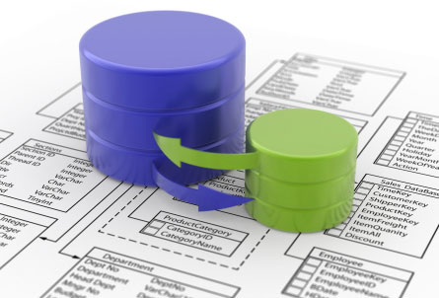
Надежность в распределенных БД
В распределенной СУБД различаются четыре типа сбоев:
- сбой транзакции;
- сбой узла (системы);
- сбой носителя (диска);
- сбой коммуникацион-
ной линии.

Slide 34
Надежность в распределенных БД
1. Причин сбоев транзакции может быть несколько: ошибки, вызванные неверными входными данными, обнаружение возникшего или возможного тупика.
Обычный способ обработки таких сбоев заключается в том, чтобы прервать транзакцию и откатить базу данных к состоянию, предшествовавшему началу транзакции.

Slide 35
Надежность в распределенных БД
2. Сбои узлов (систем) могут быть вызваны аппаратными отказами или программными ошибками. Сбои приводят к потере содержимого оперативной памяти. В то же время данные, находящиеся во внешней памяти, остаются в сохранности. В распределенной базе данных проблема системных сбоев выражается еще и в том, что отказавший узел не может участвовать в транзакциях.

Slide 36

Надежность в распределенных БД
3. Сбои носителей связаны с отказами устройств внешней памяти, на которых хранится стабильная база данных. Обычно эта проблема решается путем применения дуплексных устройств и поддержания архивных копий базы данных.

Slide 37
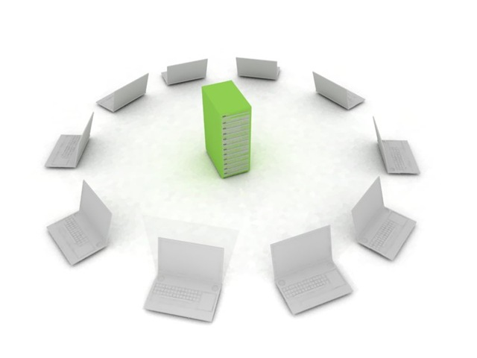
Надежность в распределенных БД
Рассмотренные выше три типа сбоев характерны и для централизованных, и для распределенных СУБД.

Slide 38
Надежность в распределенных БД
4. Коммуникационные сбои являются специфической проблемой распределенных БД. Они подразделяются на несколько разновидностей:
4.1) ошибки в сообщениях;
4.2) нарушение упорядоченности сообщений;
4.3) потерянные (недоставленные) сообщения;
4.4) повреждения на линиях связи.

Slide 39

Надежность в распределенных БД
Первые две из них (ошибки в сообщениях и нарушение упорядоченности пакетов) относятся к компетенции сетевых протоколов и не рассматриваются в реализациях распределенных СУБД.
.

Slide 40

Надежность в распределенных БД
Последние две (потерянные (недоставленные) сообщения и повреждения на линиях связи) находятся в ведении СУБД и должны учитываться в протоколах обеспечения надежности.

Slide 41
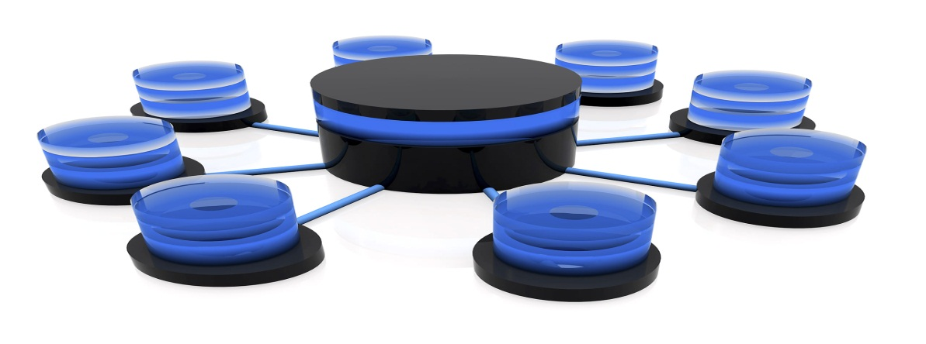
Надежность в распределенных БД
Если один узел ожидает сообщения от другого, а оно не поступает, то причин тому может быть несколько:
а) сообщение утрачено;
б) возникло повреждение на линии связи;
в) узел, от которого ожидается сообщение, отказал.

Slide 42

Надежность в распределенных БД
Таким образом, не всегда возможно отличить коммуникационный сбой от системного. Ожидающий узел по истечении определенного промежутка времени просто решает, что узел-партнер стал недоступен.

Slide 43
Надежность в распределенных БД
Серьезным последствием повреждений линии связи может стать фрагментация сети, когда множество узлов разбивается на группы внутри которых есть связь, а коммуникации между группами невозможны. В такой ситуации сложно обеспечить доступ к данным системы, сохраняя их непротиворечивость.
Протоколы распределенных СУБД должны уметь реагировать на подобные неопределенные ситуации.

Slide 44
Надежность в распределенных БД
Протоколы обеспечения надежности поддерживают два свойства транзакций: атомарность и долговечность.
Атомарность означает, что выполняются либо все действия транзакции, либо не выполняется ни одно.
Долговечность означает, что результат успешно завершенной (зафиксированной) транзакции сохраняется даже при последующих сбоях.

Slide 45
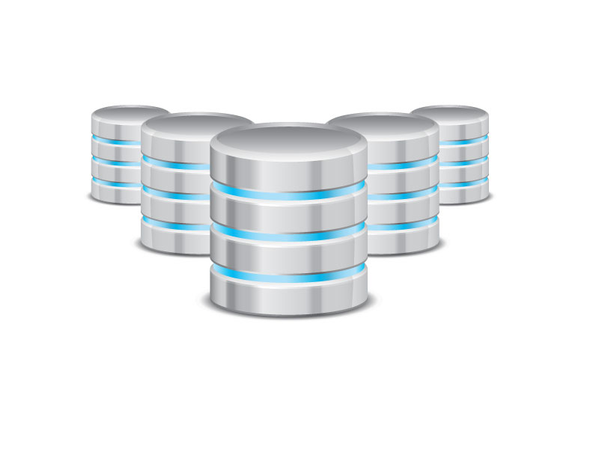
Надежность в распределенных БД
Для обеспечения атомарности и долговечности необходимы протоколы атомарной фиксации и протоколы распределенного восстановления.

Slide 46

Надежность в распределенных БД
Наиболее популярным из протоколов атомарной фиксации является протокол двухфазовой фиксации транзакций (2PC - 2 Phase Commit).

Slide 47
Надежность в распределенных БД
2PC опирается на следующие фундаментальные правила.
1. Если хотя бы один узел отказывается зафиксировать транзакцию, то распределенная транзакция прерывается на всех участвующих в ней узлах.
2. Если все узлы голосуют за фиксацию транзакции, то она фиксируется на всех участвующих в ней узлах.

Slide 48
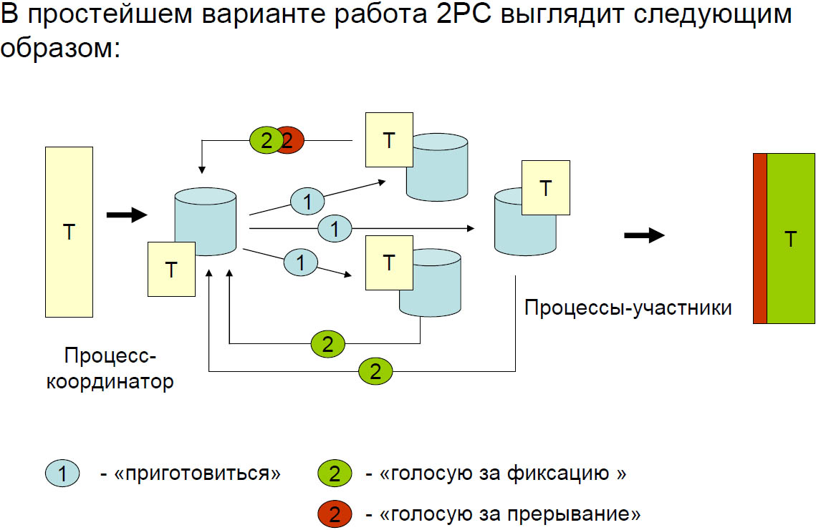
Надежность в распределенных БД

Slide 49
Надежность в распределенных БД
Важной характеристикой протокола 2PC является его блокирующий характер. Отказы могут происходить на стадии фиксации транзакции. Eдинственный способом выявления сбоев служит установка таймаутов при ожидание сообщения. Если время ожидания исчерпывается, то ожидавший сообщения процесс (координатор или участник) следует протоколу терминирования (termination protocol), который предписывает, что нужно делать с транзакцией, находящейся середине процесса фиксации.

Slide 50
Надежность в распределенных БД
Неблокирующий протокол фиксации – это такой протокол, терминирующая часть которого при любых обстоятельствах способна определить, что делать с транзакцией в случае сбоя. При использовании 2PC, если в период сбора голосов сбой происходит и на координирующем узле, и на одном из участников, оставшиеся узлы не способны решить между собой судьбу транзакции и вынуждены оставаться в заблокированном состоянии, пока не восстановится либо координатор, либо отказавший участник. В этот период невозможно снять установленные транзакцией блокировки, что снижает доступность базы данных.

Slide 51
Надежность в распределенных БД
Обратной стороной терминирования является восстановление. Протокол восстановления должен принять решение о том, как следует поступить с транзакцией, которую координировал узел. Возможны следующие случаи.
1. Сбой координатора произошел до начала процедуры фиксации. Тогда он может начать процесс фиксации после восстановления.

Slide 52
Надежность в распределенных БД
2. Координатор отказал, находясь в состоянии готовности. Это значит, что он уже разослал команду «приготовиться». После восстановления координатор может перезапустить процедуру фиксации и снова разослать участникам команду «приготовиться». Если участники уже завершили транзакцию, то они сообщают об этом координатору. Если они были заблокированы, то могут вновь отослать координатору свои голоса и возобновить процесс фиксации.

Slide 53
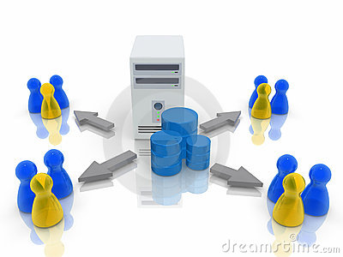
Надежность в распределенных БД
3. Сбой произошел после того, как координатор сообщил участникам о глобальном решении и завершил транзакцию. В этом случае ничего делать не нужно.

Slide 54
Межоперабельность
распределенных БД
В контексте распределенных баз данных межоперабельность означает две вещи.
Во-первых, это качество, позволяющее обмениваться данными между базами данных различных поставщиков.
Во-вторых, это возможность некоторого унифицированного доступа к данным в DDB из приложения. Возможны как универсальные решения (стандарт ODBC), так и специализированные подходы.

Slide 55
Управление доступом
Если множество пользователей одновременно осуществляют доступ (на чтение и запись) к РБД, то для поддержания согласованного состояния данных необходимо обеспечить синхронизацию доступа.
Синхронизация достигается путем применения алгоритмов управления одновременным доступом, гарантирующих критерии корректности, такие как сериализуемость.

Slide 56

Управление доступом
Алгоритмы управления одновременным доступом обеспечивают свойство изолированности выполнения транзакций, которое заключается в том, что результат транзакции не может зависеть от других параллельно выполняемых транзакций.

Slide 57
Управление доступом
Наиболее популярные алгоритмы управления одновременным доступом основаны на механизме блокировок. В такой схеме всякий раз, когда транзакция пытается получить доступ к какой-либо единице памяти (как правило, странице), на эту единицу накладывается блокировка в одном из режимов - разделяемом или исключительном.

Slide 58

Управление доступом
В алгоритмах, основанных на блокировании применяется один из трех методов:
- централизованное блокирование;
- блокирование первичной копии;
- распределенное блокирование.

Slide 59
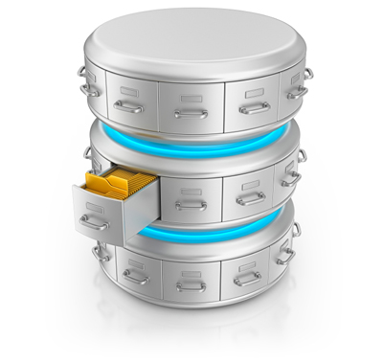
Управление доступом
Общий побочный эффект всех алгоритмов управления одновременным доступом посредством блокирования – возможность тупиковых ситуаций (deadlock). Задача обнаружения и преодоления тупиков особенно сложна в распределенных системах.

Slide 60
Обработка и оптимизация запросов
Обработка запроса - это процесс трансляции декларативного определения запроса в операции манипулирования данными низкого уровня. Стандартным языком запросов, поддерживаемым современными СУБД, является SQL.
Оптимизация запроса - это процедура выбора «наилучшей» стратегии для реализации запроса из множества альтернатив.

Slide 61

Обработка и оптимизация запросов
Для централизованной СУБД весь процесс состоит обычно из двух шагов:
1. декомпозиции запроса;
2. оптимизации запроса.

Slide 62
Обработка и оптимизация запросов
Декомпозиция запроса - это трансляция его с языка SQL в выражение реляционной алгебры. В ходе декомпозиции запрос подвергается семантическому анализу; при этом некорректные запросы отвергаются, а корректные упрощаются. Упрощенный запрос преобразуется в алгебраическую форму.

Slide 63
Обработка и оптимизация запросов
Для заданного SQL-запроса существует более чем одно алгебраическое представление, причем некоторые из них могут быть «лучше» других. «Качество» алгебраического выражения определяется исходя из объема затрат, необходимых для его вычисления. Процесс поиска лучшего представления называется оптимизацией запросов.

Slide 64
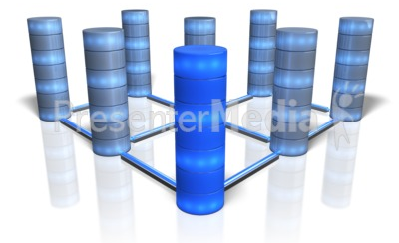
Обработка и оптимизация запросов
В распределенной СУБД между шагами декомпозиции и оптимизации запроса включаются еще два действия:
1. локализация данных;
2. глобальная оптимизация запроса.

Slide 65
Обработка и оптимизация запросов
Исходной информацией для локализации данных служит алгебраическое выражение, полученное на этапе декомпозиции запроса. В этом выражении фигурируют глобальные отношения без учета их фрагментации или распределения. Сущность данного шага заключается в том, чтобы локализовать участвующие в запросе данные, используя информацию об их распределении.

Slide 66
Обработка и оптимизация запросов
При этом выявляются фрагменты, реально участвующие в запросе, а запрос преобразуется к форме, где операции применяются уже не к глобальным отношениям, а к фрагментам. Это называется программой локализации. Как и в шаге декомпозиции, окончательный «хороший» фрагментный запрос может быть еще далек от оптимального; данный процесс лишь исключает «плохие» алгебраические выражения.

Slide 67
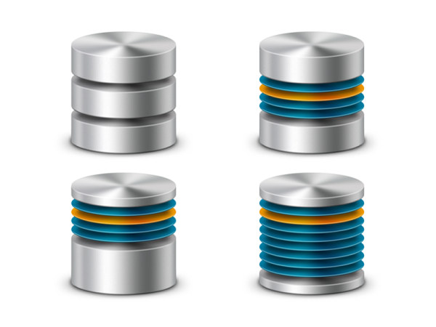
Обработка и оптимизация запросов
Цель глобальной оптимизации - найти стратегию выполнения запроса, близкую к оптимальной.

Slide 68

Обработка и оптимизация запросов
Оптимизатор запросов обычно представляется в виде трех компонентов:
- пространство поиска;
- модель стоимости;
- стратегия поиска.

Slide 69

Обработка и оптимизация запросов
Пространство поиска - это множество альтернативных планов выполнения исходного запроса. Планы эквивалентны в том смысле, что они дают один и тот же результат, но различаются порядком и способами выполнения отдельных операций.

Slide 70

Обработка и оптимизация запросов
Модель стоимости - это способ оценить стоимость реализации заданного плана.

Slide 71
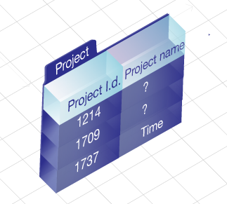
Обработка и оптимизация запросов
Стратегия поиска - это способ обхода пространства поиска и выбора наилучшего плана. Она определяет, какие планы и в каком порядке следует выбирать и оценивать.

Slide 72

Обработка и оптимизация запросов
Результатом работы оптимизатора является оптимизированное алгебраическое выражение, включающее коммуникационные операции над фрагментами.

Slide 73

Рекомендуемая литература
1. Т. Конноли. Базы данных. Проектирование, реализация и сопровождение. Теория и практика.: Пер.с англ. – М.: Изд.дом «Вильямс», 2009. – 1440 с.
2. Дейт К. Дж. Введение в системы баз данных = Introduction to Database Systems. — 8-е изд. — М.: «Вильямс», 2010. — 1328 с.

Slide 74
Задания для СРС
1. Дайте определение распределенной системы.
2. Перечислите свойства идеальной распределенной БД.
3. Как осуществляется управление доступом в распределенной БД?
4. Опишите процесс обработки и оптимизации запросов.
5. Какие типы сбоев могут возникать в распределенной БД?
6. Какие протоколы обеспечения надежности Вы знаете?

Slide 75
Лекция окончена.
Благодарим за внимание!

